Slide 1
KONFERENCIJA „ZAJEDNO ZNANJEM” Centri znanja zajedno u suzbijanju siromaštva i socijalne isključenosti UDRUGA MOST SIROMAŠTVO BRANITELJSKE I STRADALNIČKE POPULACIJE
9. CENTAR ZNANJA
Split, 12. – 13. svibnja 2022.

Slide 2
OPĆENITO O 9. CENTRU ZNANJA
2014. INSTITUCIONALNA PODRŠKA NACIONALNE ZAKLADE ZA RAZVOJ CIVILNOG DRUŠTVA
2017. PRIJELAZNO RAZDOBLJE ULASKA U RAZVOJNU SURADNJU
2018. CENTAR ZNANJA
2022. UKUPNO 14 ČLANICA

Slide 3
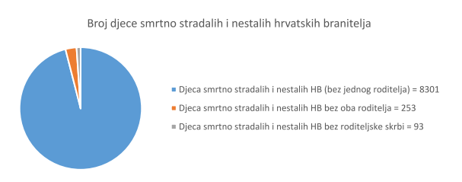
PODACI O HRVATSKIM BRANITELJIMA I STRADALNICIMA DOMOVINSKOG RATA
UKUPAN BROJ HRVATSKIH BRANITELJA 502678
U DOMOVINSKOM RATU (razdoblje 1990. – 1996.) UKUPNO POGINULO 7609 HRVATSKIH BRANITELJA
PROCJENA CIVILNIH ŽRTAVA RATA JE IZMEĐU 4000 – 8000, A OD ČEGA BROJ POGINULE DJECE U DOMOVINSKOM RATU IZNOSI 324
UKUPAN BROJ DJECE POGINULIH, SMRTNO STRADALIH I NESTALIH HRVATSKIH BRANITELJA DOMOVINSKOG RATA IZNOSI 8647
IZVOR 2014.: MHB – Nacionalni program psihosocijalne i zdravstvene pomoći
sudionicima i stradalnicima DR

Slide 4
HRVATSKI BRANITELJI I STRADALNICI
UKUPAN BROJ ŽIVIH HRVATSKIH BRANITELJA - 424131
NEZAPOSLENI HRVATSKI BRANITELJI BEZ PRIMANJA - 65894
HRVATSKI BRANITELJ KORISNICI NAKNADE ZA NEZAPOSLENE - 7681
HRVATSKI BRANITELJI KORISNICI NAJNIŽE MIROVINE PREMA ZOHBDR - 2129
NAJNIŽA MIROVINA HB TEMELJEM HZMO UZ PRIMJENU ZOHBDE – oko 40000
HRVATSKI BRANITELJI KORISNICI ZAJAMČENE MINIMALNE NAKNADE (Zakon o socijalnoj skrbi)
IZVOR: MHB, 2022. godina
PROBLEMI STRADALNIKA DR…

Slide 5
AKTIVNOSTI
- SUDJELOVANJE U RADNIM SKUPINAMA IZRADE NACRTA:
ZAKONA O HRVATSKIM BRANITELJIMA IZ DR I ČLANOVIMA NJIHOVIH OBITELJI
ZAKONA O OSOBAMA NESTALIM U DOMOVINSKOM RATU
ZAKONA O CIVILNIM STRADALNICIMA DR
POMAGANJE HRVATSKIM BRANITELJIM I STRADALNICIMA U OSTVARIVANJU NJIHOVIH STATUSNIH I ZAKONSKIH PRAVA
PRUŽANJE PSIHOSOCIJALNE POMOĆI I PODRŠKE HB I STRADALNICIMA DR

Slide 6
DJELOVANJE U KRIZNIM SITUACIJAMA
ORGANIZACIJA HUMANITARNIH AKCIJA
POMOĆ PRILIKOM POPLAVE U POSAVINI
BORBA U SUZBIJANJU PANDEMIJE IZAZVANE VIRUSOM SARS-COV 19
POMOĆ U POTRESOM POGOĐENIM PODRUČJIMA
PODJELA PAKETA POMOĆI HB I STRADALNICIMA NA RUBU SIROMAŠTVA

Slide 7
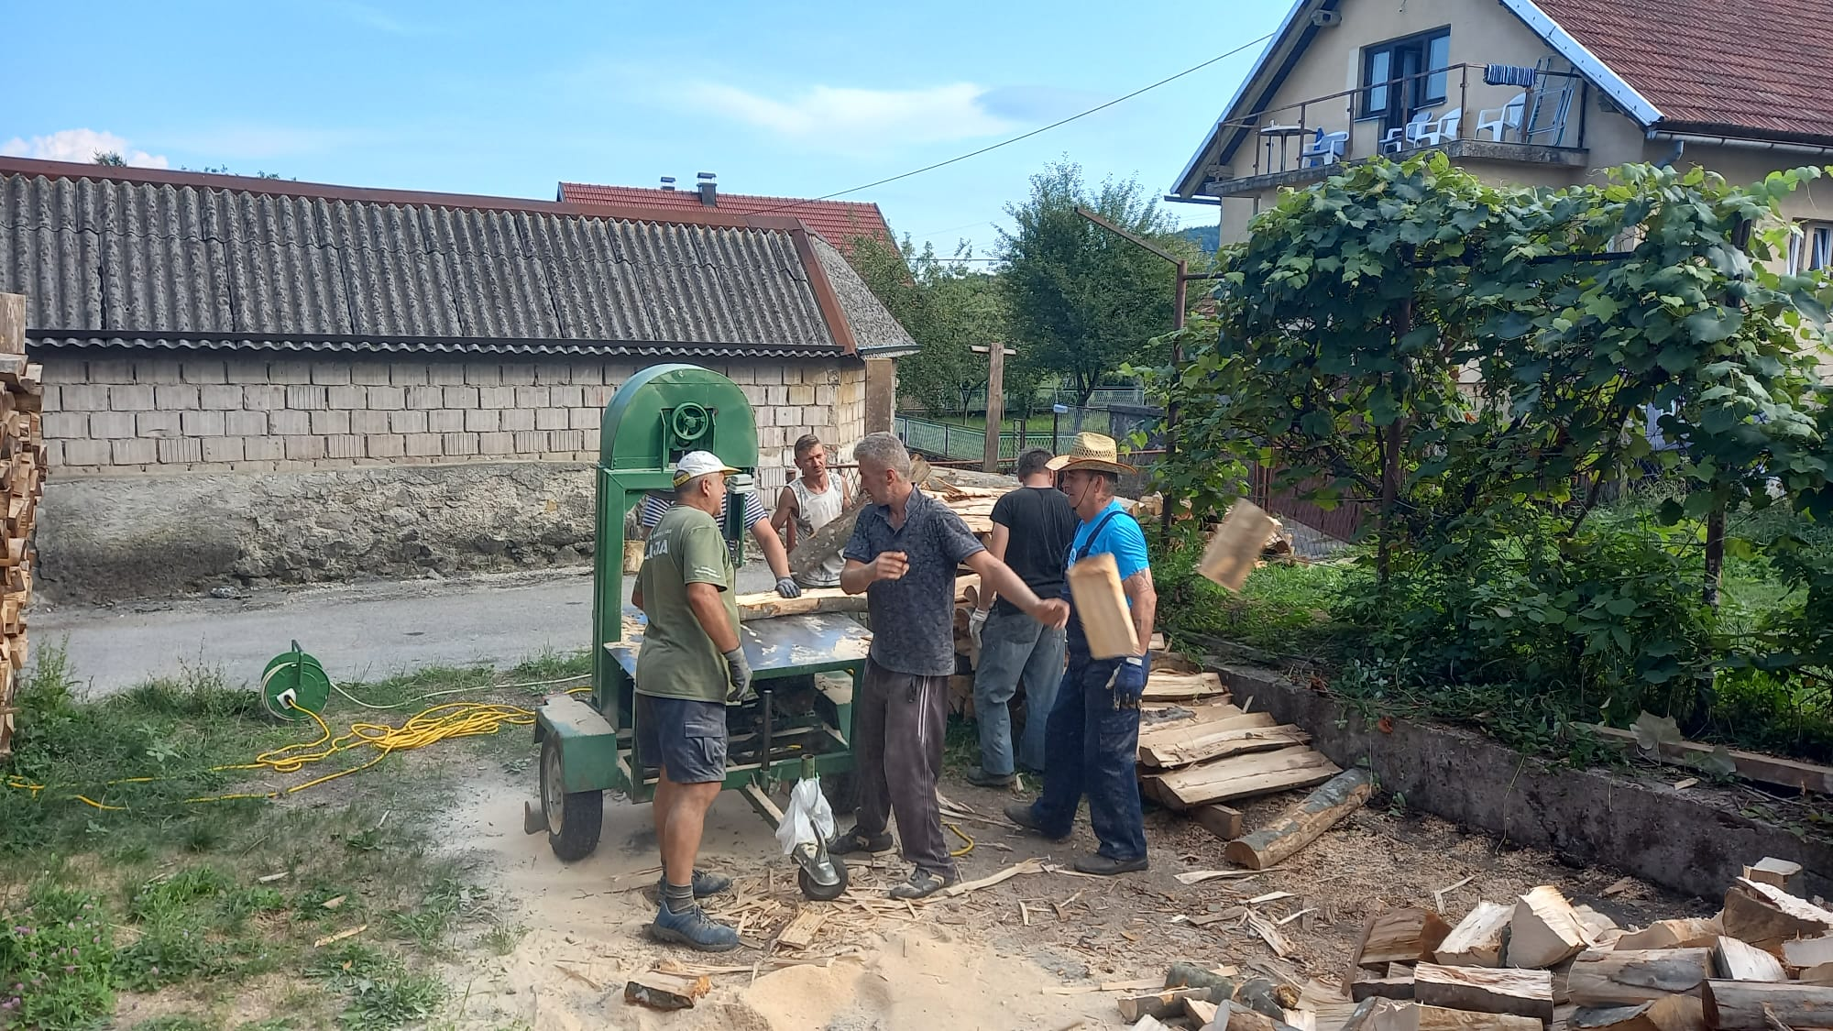
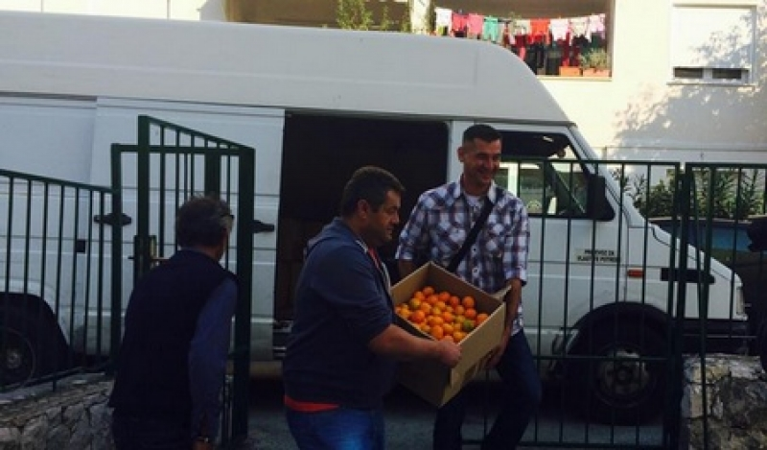
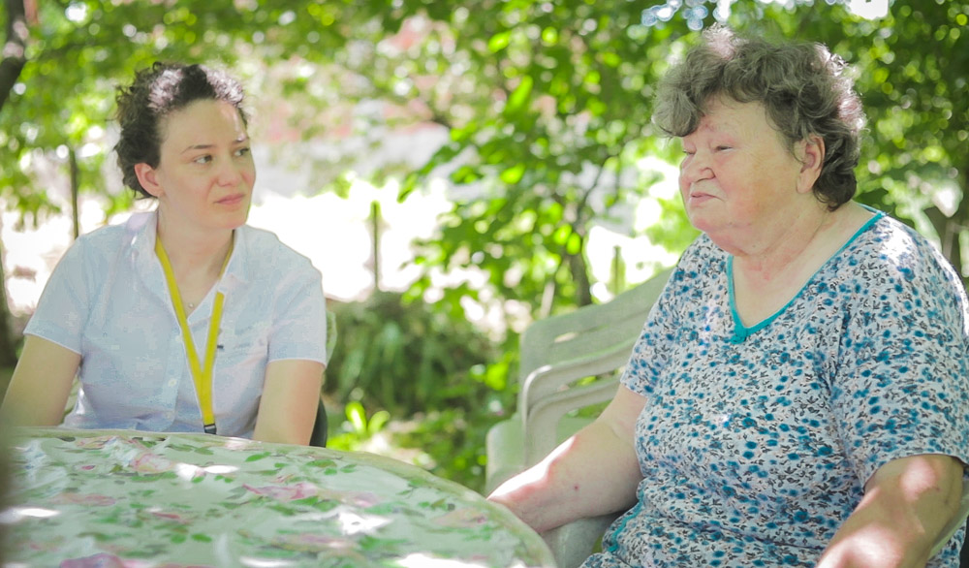
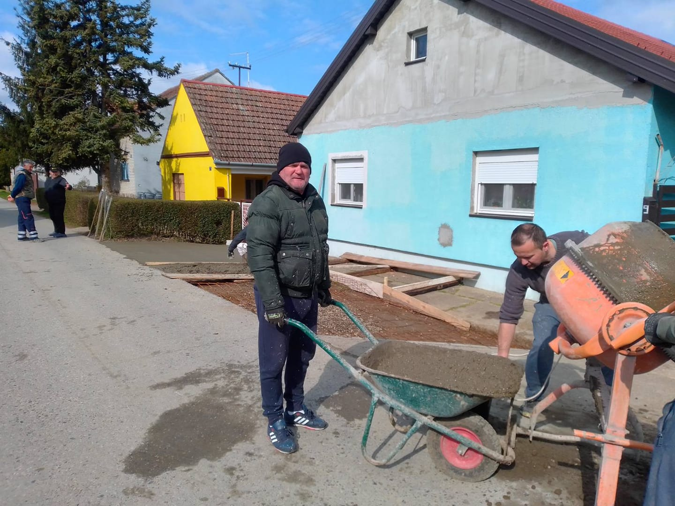
KONTINUIRANA BORBA U SUZBIJANJU SIROMAŠTVA I SOCIJALNE ISKLJUČENOSTI
HRVATSKI BRANITELJI I STRADALNICI NA RUBU SIROMAŠTVA
HRVATSKI BRANITELJI I STRADALNICI U BORBI PROTIV SIROMAŠTVA

Slide 8
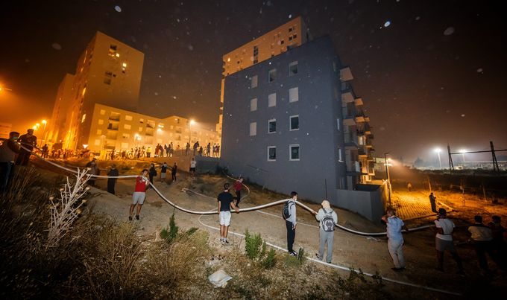

Slide 9
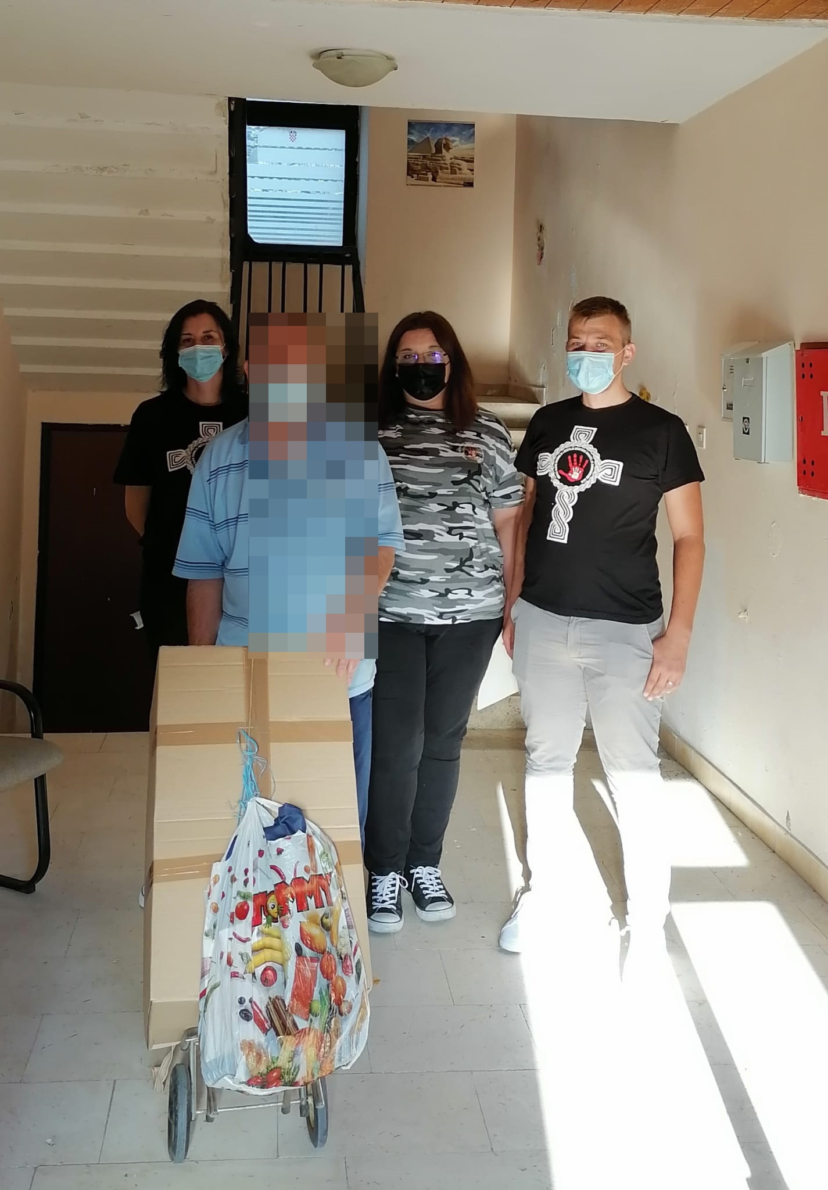
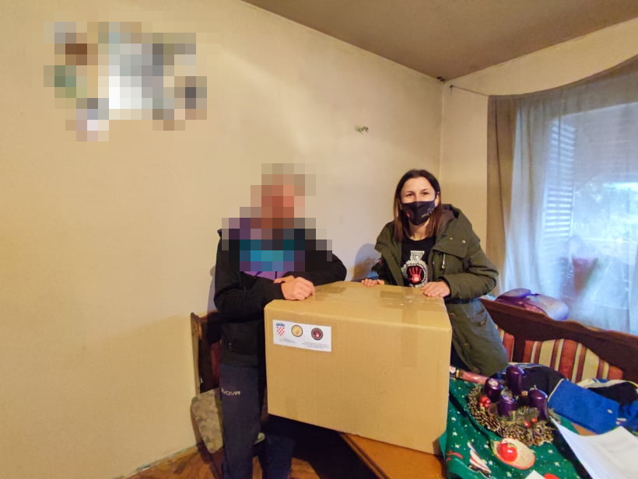
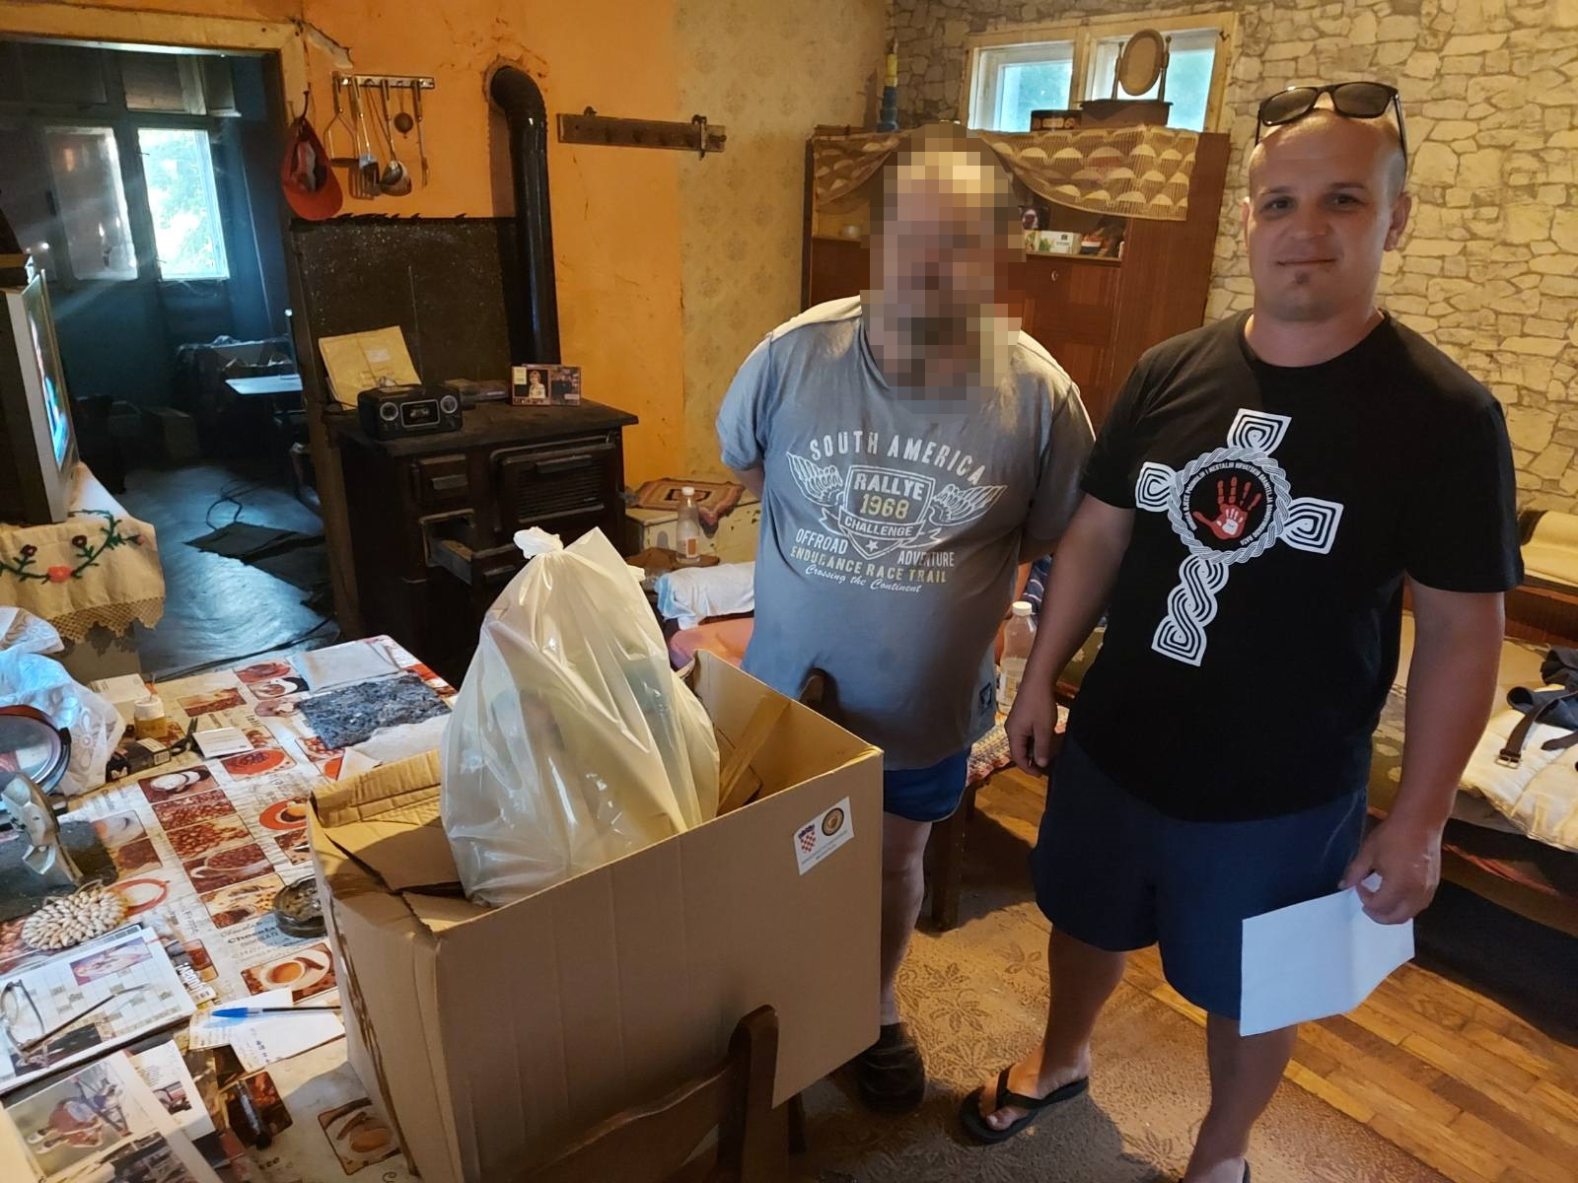

Slide 10
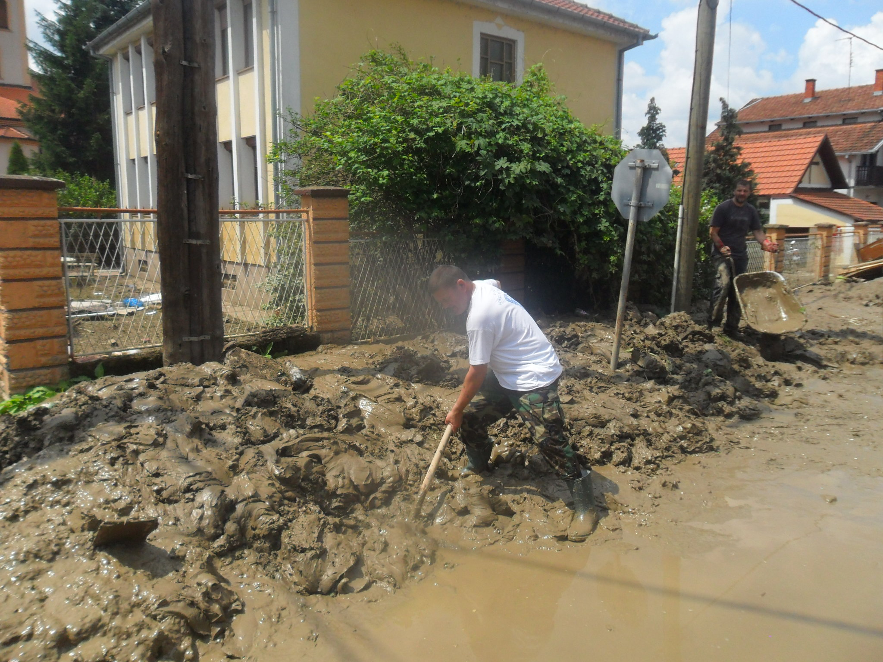
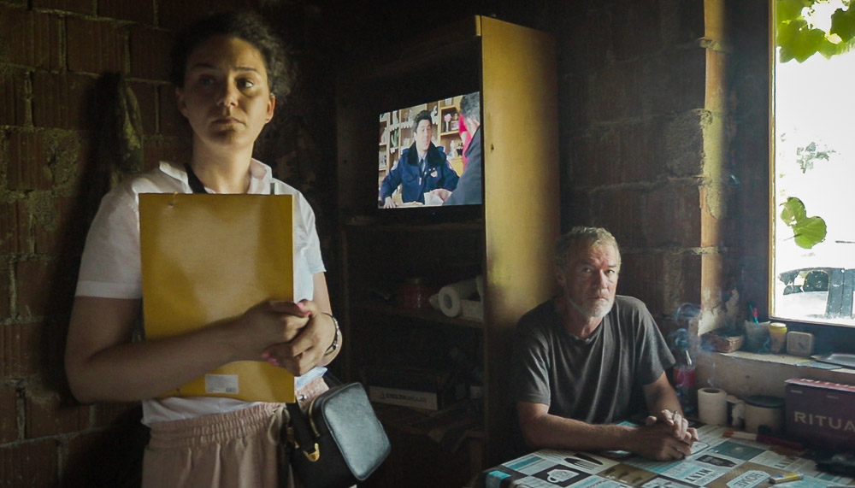
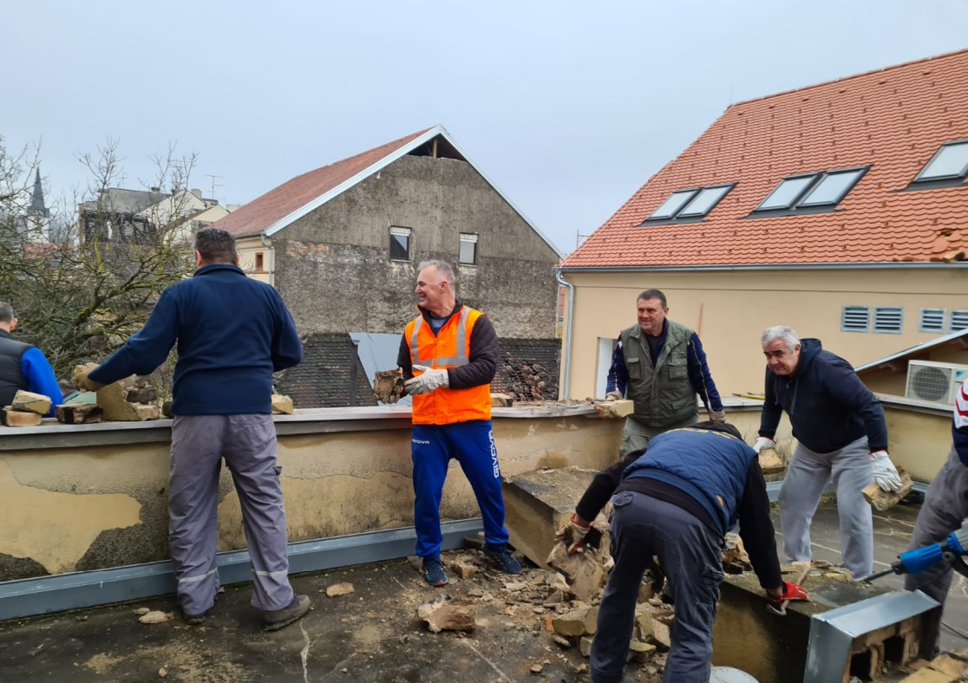

Slide 11
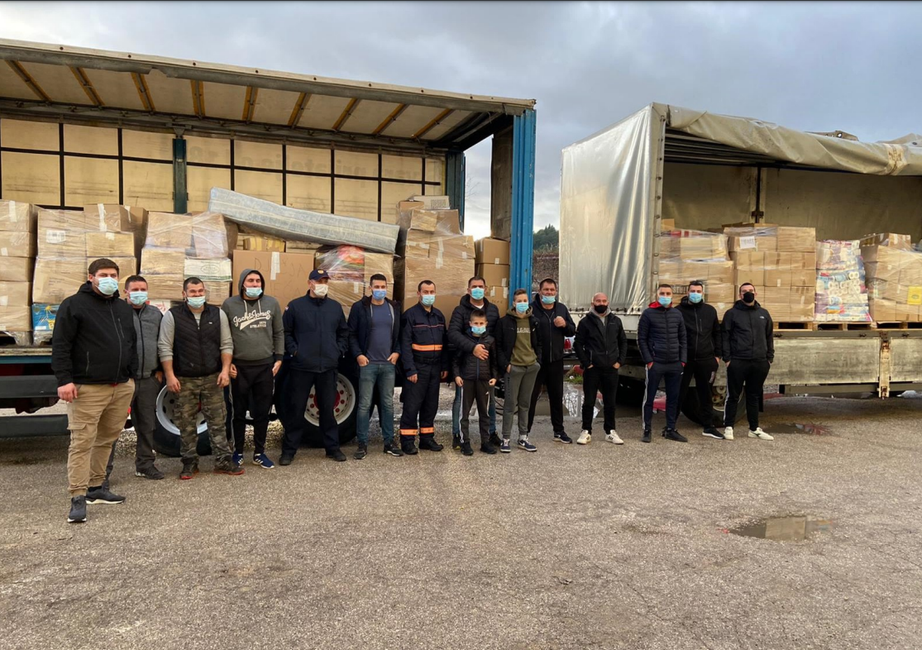
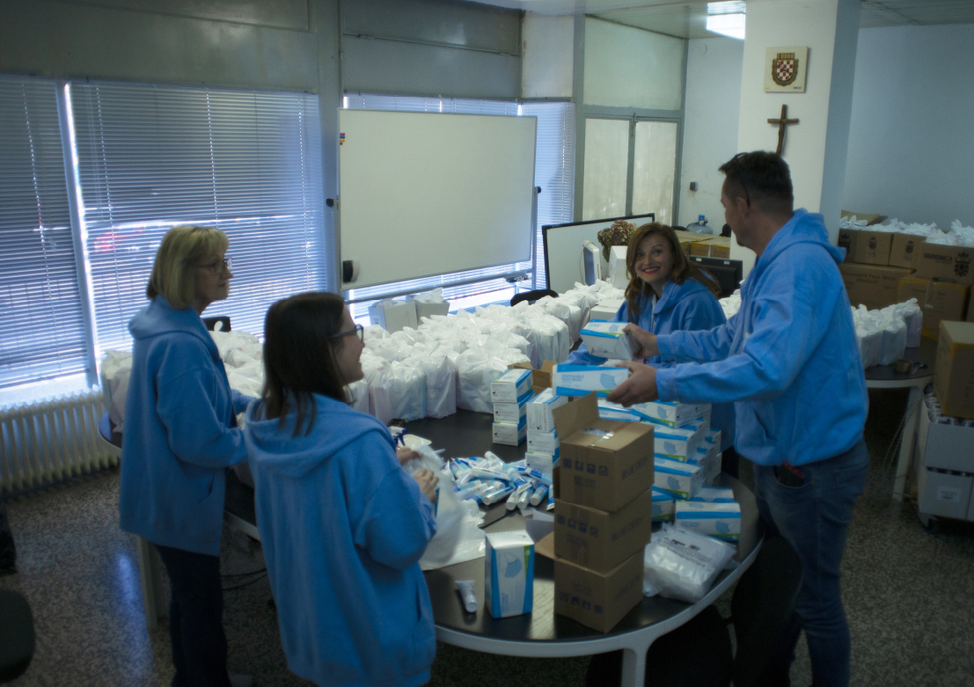
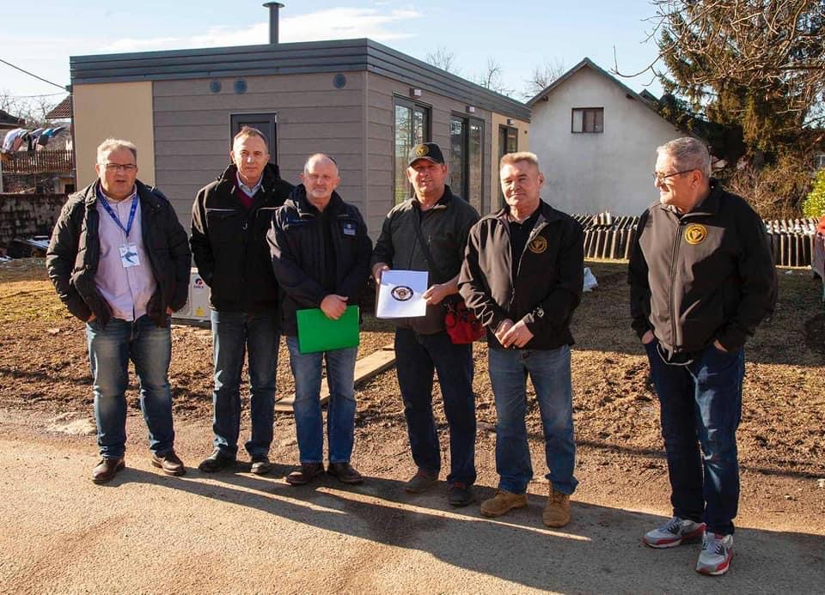
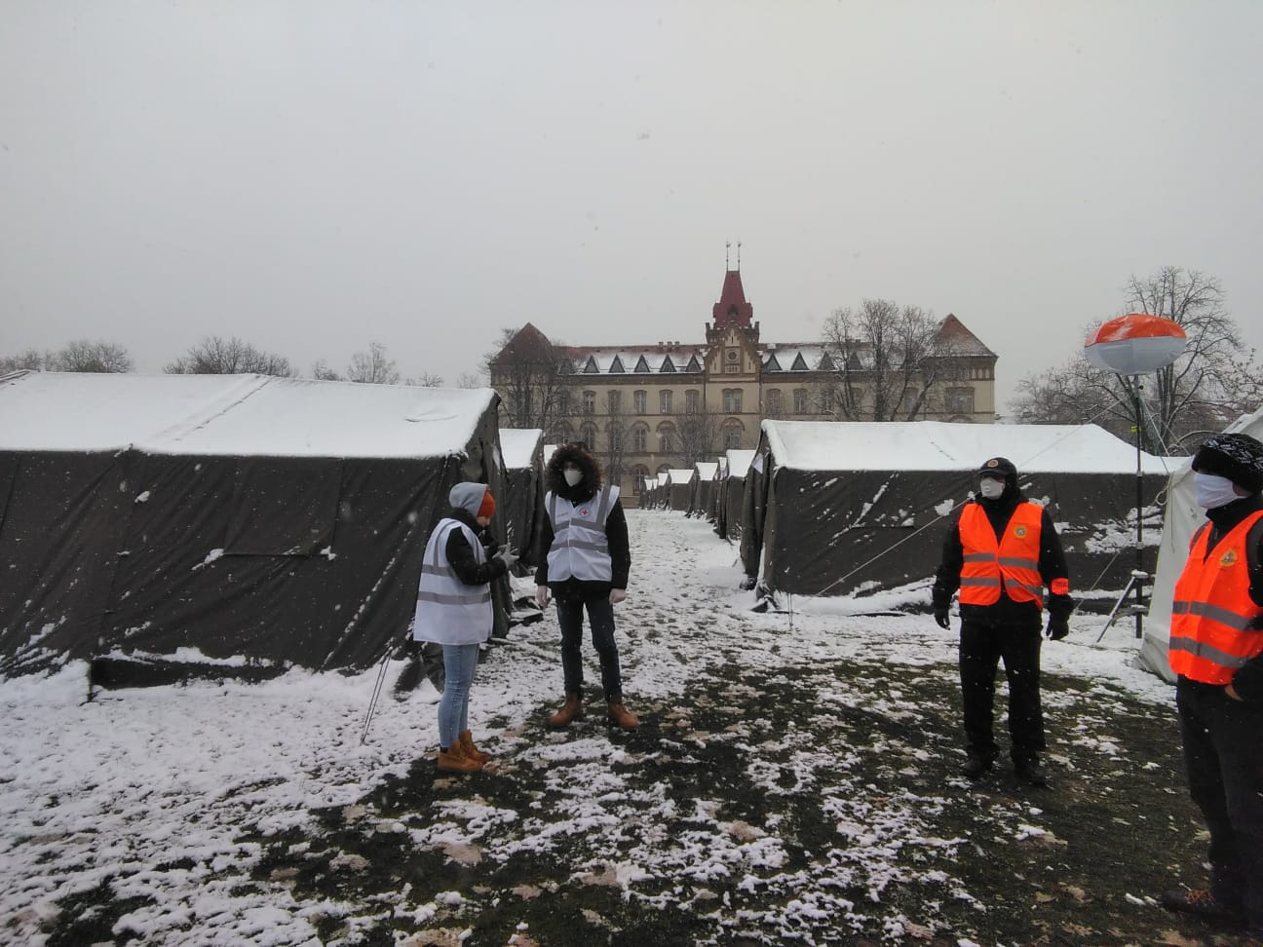

Slide 12
HVALA NA POZORNOSTI !

